Slide 1
Jabatan Hal Ehwal Agama Terengganu
KHUTBAH MULTIMEDIA
10 Zulhijjah 1445 H : 17 Jun 2024
AIDIL ADHA KEMUNCAK
KEJAYAAN
PENGORBANAN HAMBA
http://e-khutbah.terengganu.gov.my

Slide 2
Takbir
االلهُ أَكْبَرُ اللهُ أَكْبَرُ اللهُ أَكْبَرُ
اللهُ أَكْبَرُ اللهُ أَكْبَرُ اللهُ أَكْبَرُ
اللهُ أَكْبَرُ اللهُ أَكْبَرُ اللهُ أَكْبَرُ
اللهُ أَكْبَرُ كَبِيْرًا، وَالْحَمْدُ لِلَّهِ كَثِيْرًا،
وَسُبْحَانَ اللهِ بُكْرَةً وَأَصِيْلاً.

Slide 3
Pujian Kepada Allah SWT
الْحَمْدُ لِلّٰهِ
Segala puji-pujian hanya bagi Allah SWT

Slide 4
Syahadah
وَأَشْهَدُ أَنْ لَا إِلٰهَ إِلا اللهُ وَحْدَهُ لَا شَرِيْكَ لَهُ،
وَأَشْهَدُ أَنَّ مُحَمَّدًا عَبْدُهُ وَرَسُوْلُهُ
Aku bersaksi bahawa tiada Tuhan melainkan Allah semata-mata, tiada sekutu bagi-Nya, dan aku bersaksi bahawa Muhammad adalah hamba dan Rasul-Nya.

Slide 5
Selawat Ke Atas Nabi Muhammad SAW
اَلَّلهُمَّ صَلِّ وَسَلِّمْ عَلَى سَيِّدِنَا وَحَبِيْبِنَا مُحّمَّدٍ، وَعَلَى آلِهِ وَأَصْحَابِهِ وَمَنْ تَبِعَهُمْ بِإِحْسَانٍ إِلَى يَوْمِ الدِّيْنِ
Ya Allah, selawat dan salam ke atas junjungan dan kekasih kami Muhammad, keluarga dan para Sahabatnya, serta orang-orang yang mengikuti mereka secara baik hingga hari Kiamat

Slide 6
Pesanan Takwa
اِتَّقُوا اللهَ
“Bertaqwalah kepada Allah”

Slide 7
Tajuk
Khutbah Hari Ini:
AIDIL ADHA KEMUNCAK
KEJAYAAN
PENGORBANAN HAMBA
10 Zulhijjah 1445 H /1 7 JUN 2024

Slide 8
اللهُ أَكْبَرُ، اللهُ أَكْبَرُ،
اللهُ أَكْبَرُ، وَلِلّٰهِ الْحَمْدُ

Slide 9
Hari raya Korban adalah
Merupakan satu nama lain bagi Aidil Adha yang sentiasa kita meraikannya pada saban tahun. Apabila Allah SWT menghubungkan perbuatan korban dengan suatu hari perayaan, sudah pasti hal tersebut mengandungi nilai yang istimewa di sisiNya.

Slide 10
Dengan bahasa mudahnya,
Allah SWT menjadikan perbuatan korban itu sebagai suatu kemuncak kejayaan yang diraikan oleh hamba yang melakukannya

Slide 11
Soalnya,
Adakah kemuncak pengorbanan hamba dimaksudkan itu, boleh dicapai dengan hanya perbuatan menyembelih binatang korban pada hariraya Aidil Adha seperti yang sedang kita sambut pada hari ini?

Slide 12
Allah SWT berfirman:
Maksudnya: "Oleh itu, kerjakanlah sembahyang kerana Tuhanmu semata-mata dan sembelihlah korban (sebagai bersyukur)".
(Surah al-Hajj: 37)

Slide 13
Jelas dapat difahami daripada firman Allah dibacakan tadi, kemuncak kejayaan pengorbanan yang dilakukan ialah apabila hamba mencapai sifat takwa kepada Allah SWT.

Slide 14
Kejayaan hamba di sisi Allah SWT dinilai apabila pengorbanan yang dilakukan itu, hanyalah untuk Allah SWT Kejayaan sebenar hamba di sisi Allah SWT, adalah apabila hamba mengorbankan kehendak hawa nafsunya tunduk patuh kepada kehendak dan keredaanNya.

Slide 15
Jika bukan begitu,
Maka apa makna seorang menyembelih binatang korban sedang hawa nafsu bermaharajalela menguasai diri. Apa maknanya seorang melakukan korban sedang dirinya saban hari bertambah jauh dari reda Ilahi.

Slide 16
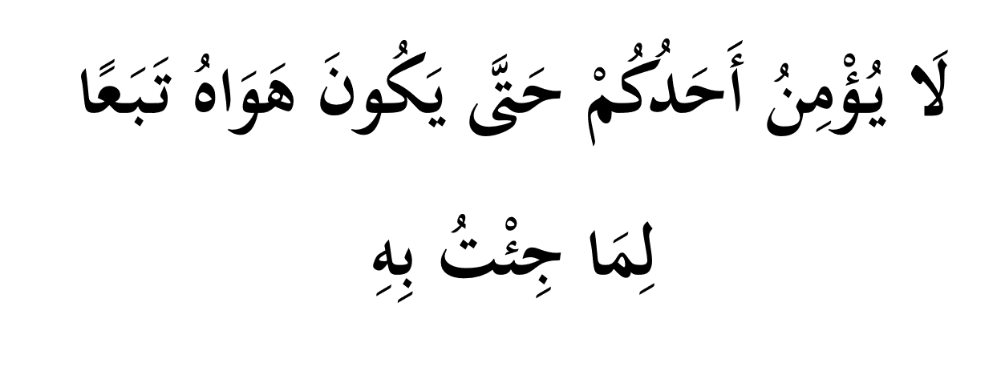
Sabda Rasulullah SAW yang bermaksud:
Maksudnya: Tidak akan sempurna iman seorang kamu sehingga hawa nafsunya tunduk patuh kepada setiap apa yang aku bawa.
(Hadis Riwayat Al-Baihaqi)

Slide 17
اللهُ أَكْبَرُ، اللهُ أَكْبَرُ،
اللهُ أَكْبَرُ، وَلِلّٰهِ الْحَمْدُ

Slide 18
Pada hari raya Aidil Adha yang mulia ini
Marilah sama-sama kita menzahirkan rasa syukur kepada Allah SWT yang telah mengurniakan istiqamah kepada kita dalam beriman kepada Allah SWT, menjadikan Baginda s.a.w. sebagai ikutan kita, mengikut syariat Islam yang diwariskan kepada kita, dan mengambil cakna terhadap saudara muslim kita di mana sahaja mereka berada.

Slide 19
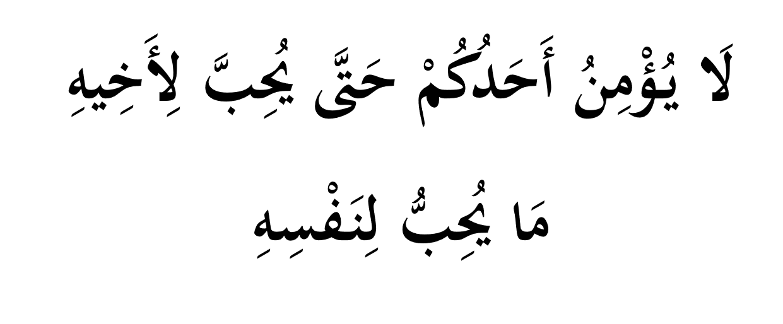
Sabda Rasulullah s.a.w.:
Maksudnya: Tidak sempurna iman seseorang kamu sehingga dia kasih kepada saudaranya sebagaimana dia kasih kepada dirinya sendiri.
(Hadis Riwayat al-Bukhari)

Slide 20
Seruan Khatib
Mengakhiri khutbah Aidil Adha pada hari ini, marilah sama-sama kita berusaha terus membina sifat takwa yang menjadi kemuncak kejayaan pengorbanan kita kepada Allah SWT, sebagaimana kejayaan Nabi Ibrahim ‘alaihissalam dalam melaksanakan perintah Allah SWT supaya melaksanakan ibadah korban.

Slide 21
Seruan Khatib
Justeru, marilah sama-sama kita bermuafakat melakukan amalan korban dengan tulus ikhlas
Kita dianjurkan pada hari yang mulia ini untuk mengagihkan daging korban kepada kaum muslimin terutamanya golongan fakir miskin.

Slide 22
Seruan Khatib
Seterusnya, marilah kita terus mengeratkan hubungan silaturrahim sesama sanak-saudara, sahabat handai dan juga masyarakat setempat.
Mudah-mudahan, hari raya Aidil Adha pada kali ini dilimpahi keberkatan dan keredaan Allah SWT.

Slide 23
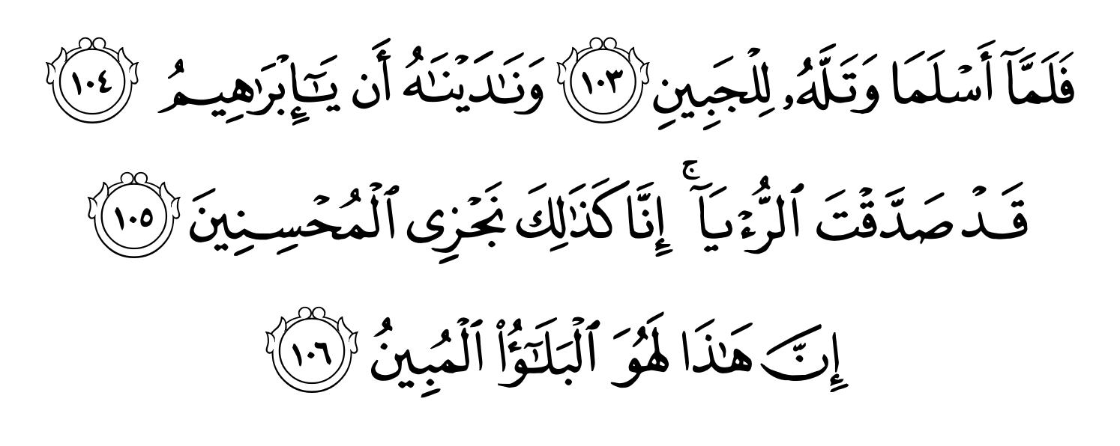
أعُوذُ بِاللهِ مِنَ الشَّيْطَانِ الرَّجِيمِ

Slide 24
Maksudnya: Setelah keduanya berserah bulat-bulat (menjunjung perintah Allah itu), dan Nabi Ibrahim merebahkan anaknya dengan meletakkan iringan mukanya di atas tompok tanah, (Kami sifatkan Ibrahim - dengan kesungguhan azamnya itu telah menjalankan perintah Kami), Serta Kami menyerunya: "Wahai Ibrahim! "Engkau telah menyempurnakan maksud mimpi yang engkau lihat itu". Demikianlah sebenarnya Kami membalas orang-orang yang berusaha mengerjakan kebaikan. Sesungguhnya perintah ini adalah satu ujian yang nyata. Dan Kami tebus anaknya itu dengan seekor binatang sembelihan yang besar.
(Surah as-Saffat: 103-107)

Slide 25
بَارَكَ اللهُ لِي وَلَكُمْ بالْقُرْآنِ الْعَظِيْمِ.
وَنَفَعَنِي وَاِيَّاكُمْ بِمَا فِيْهِ مِنَ الآيَاتِ وَالذِّكْرِ الْحَكِيْمِ.
وَتَقَبَّلَ مِنِّي وَمِنْكُمْ تِلاوَتَهُ اِنَّهُ هُوَ السَّمِيْعُ الْعَلِيْمُ.
أقُوْلُ قَوْلِي هَذا وَأَسْتَغْفِرُ اللهَ الْعَظِيْمَ لِيْ وَلَكُمْ
وَلِسَائِرِ الْمُسْلِمِيْنَ وَالْمُسْلِمَاتِ وَالْمُؤْمِنِيْنَ وَالْمُؤْمِنَاتِ
فَاسْتَغْفِرُوْهُ إنَّهُ هُوَ الْغَفُوْرُ الرَّحِيْمُ.

Slide 26
Doa Antara Dua Khutbah
آمِينَ ، يَا مُوَفِّقَ الطَّائِعِينَ
وَفِّقنَا لِطَاعَتِكَ أَجمَعِينَ
وَتُب عَلَينَا وَعَلَى المُسلِمِينَ
وَاغفِر ذَنبَ مَن يَقُولُ: «أَستَغفِرُ اللهَ» العَظِيمَ
وَنَستَغفِرُ اللهَ

Slide 27
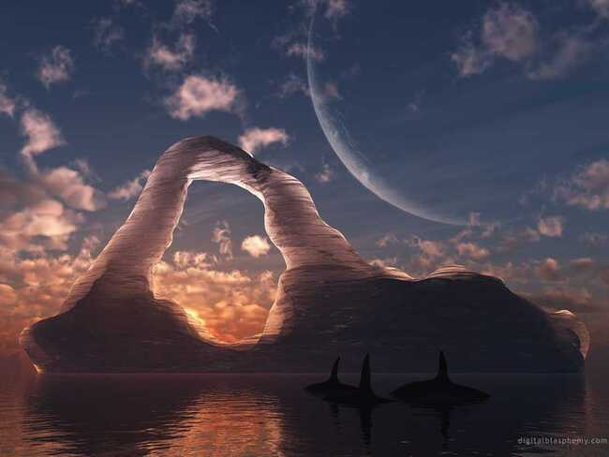
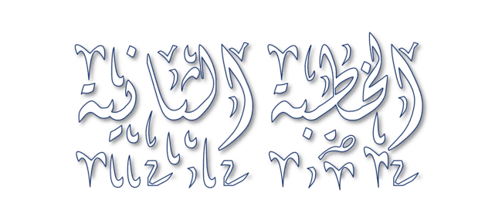

Slide 28
Takbir
االلهُ أَكْبَرُ اللهُ أَكْبَرُ اللهُ أَكْبَرُ
اللهُ أَكْبَرُ اللهُ أَكْبَرُ اللهُ أَكْبَرُ
اللهُ أَكْبَرُ اللهُ أَكْبَرُ اللهُ أَكْبَرُ
اللهُ أَكْبَرُ كَبِيْرًا، وَالْحَمْدُ لِلَّهِ كَثِيْرًا،
وَسُبْحَانَ اللهِ بُكْرَةً وَأَصِيْلاً.

Slide 29
Pujian Kepada Allah S.W.T.
الْحَمْدُ لِلّٰهِ
Segala puji-pujian hanya
bagi Allah S.W.T.

Slide 30
Syahadah
وَأَشْهَدُ أَن لَّا إِلٰهَ إِلَّا اللهُ وَحْدَهُ لَا شَرِيْكَ لَهُ، وَأَشْهَدُ أَنَّ سَيِّدَنَا مُحَمَّدًا عَبْدُهُ وَرَسُوْلُهُ.
Dan aku bersaksi bahawa sesungguhnya tiada tuhan melainkan Allah, Yang Maha Esa, tiada sekutu bagi-Nya, dan juga aku bersaksi bahawa junjungan kami (Nabi) Muhammad (S.A.W) hamba-Nya dan rasul-Nya.

Slide 31
Selawat Ke Atas
Nabi Muhammad S.A.W
اللّٰهُمَّ صَلِّ وَسَلِّمْ وَبَارِكْ عَلَى سَيِّدِنَا مُحَمَّدٍ، وَعَلَى آلِهِ وَأَصْحَابِهِ أَجْمَعِيْنَ.
Ya Allah, cucurilah rahmat, kesejahteraan dan keberkatan ke atas junjungan kami (Nabi) Muhammad (S.A.W) dan ke atas keluarganya dan sekalian para Sahabatnya.

Slide 32
Seruan Takwa
اتَّقُوا اللهَ فَقَدْ فَازَ الْمُتَّقُوْنَ
Bertakwalah kepada Allah dengan sebenar-benarnya, sesungguhnya berjayalah orang-orang yang bertaqwa.

Slide 33
SERUAN KHATIB
Kehidupan di dunia ini perlu kepada interaksi antara satu sama lain. Tidak ada orang yang mampu mengurus kehidupan tanpa penglibatan orang lain. Itulah sunnatullah dalam kehidupan.

Slide 34
SERUAN KHATIB
Justeru, pereratkanlah hubungan sesama manusia dengan saling menghormati, sayang menyayangi dan bantu-membantu antara satu sama lain. Mudah-mudahan kesatuan umat Islam akan lebih kukuh dan kesejahteraan akan dapat dikecapi bersama.

Slide 35
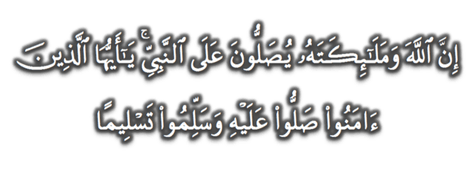
Seruan
Memperbanyakkan ucapan selawat dan salam kepada Rasulullah SAW
(Surah Al-Ahzab : Ayat 56)
“Sesungguhnya Allah Taala Dan Para MalaikatNya Sentiasa Berselawat Ke Atas Nabi (Muhammad).
Wahai Orang-orang Beriman! Berselawatlah Kamu
Ke Atasnya Serta Ucapkanlah Salam Sejahtera Dengan Penghormatan Ke Atasnya Dengan Sepenuhnya”.

Slide 36
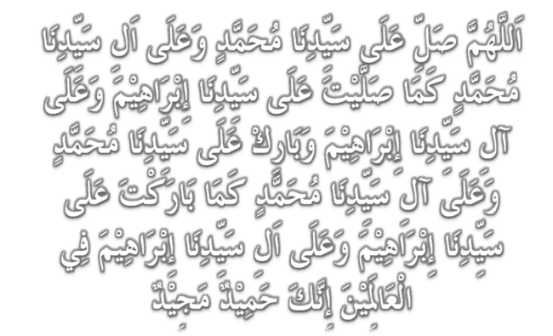
Selawat

Slide 37
DOA
اللّٰهُمَّ اغْفِرْ لِلْمُؤْمِنِيْنَ وَالْمُؤْمِنَاتِ، وَالمُسْلِمِيْنَ وَالْمُسْلِمَاتِ الأَحْيَاءِ مِنْهُمْ وَالأَمْوَات،
إِنَّكَ سَمِيْعٌ قَرِيْبٌ مُجِيْبُ الدَّعَوَات.
اللّٰهُمَّ ادْفَعْ عَنَّا الْبَلاءَ وَالْوَبَاءَ وَالْفَحْشَاءَ
مَا لا يَصْرِفُهُ غَيْرُكَ

Slide 38
DOA
اللّٰهُمَّ إِنَّا نَعُوذُ بِكَ مِنَ البَرَصِ وَالْجُنُونِ وَالْجُذَامِ وَمِن سَيِّئِ الأَسْقَامِ.
اللّٰهُمَّ اشْفِ مَرْضَانَا وَارْحَمْ مَّوْتَانَا، وَالْطُفْ بِنَا فِيمَا نَزَلَ بِنَا

Slide 39
Ya Allah…
Peliharakanlah
Kebawah Duli Yang Maha Mulia Raja Kami
Al-Wathiqu Billah Sultan Mizan Zainal Abidin Ibni Al-Marhum Sultan Mahmud
Al-Muktafi Billah Shah,
Limpahkanlah RahmatMu Untuk Baginda,
Juga Untuk Sultanah Nur Zahirah
Sultanah Terengganu
Dan Peliharakanlah Putera Puteri,
Ahli Keluarga, Keturunan dan Kerabat Baginda

Slide 40
Ya Allah…
Peliharakanlah Para Ulama’,
Semua Pembesar, Hakim-Hakim,
Pegawai Kerajaan dan Rakyat Jelata Baginda
Dari Kalangan Orang Islam dan
Mereka Yang Beriman Lelaki dan Perempuan
Di Dunia dan Akhirat Dengan Segala RahmatMu,
Wahai Allah Yang Maha Penyayang.
Ya Allah…
Peliharakanlah Juga Raja Muda Kami
Tengku Muhammad Ismail Ibni
Al-Wathiqu Billah Sultan Mizan Zainal Abidin

Slide 41
DOA
اللَّهُمَّ أَعِزَّ الإِسْلاَمَ وَالْمُسْلِمِيْنَ، وَأَذِلَّ الْمُعْتَدِيْنَ الظَّالِمِيْنَ، وَدَمِّرْ أَعْدَائَكَ أَعْدَاءَ الدِّيْنَ، وَانْصُرْنَا عَلَيْهِمْ يَا رَبَّ الْعَالَمِيْنَ
اللَّهُمَّ انْصُرْ إِخْوَانَنَا الْمُسْلِمِيْنَ وَالْمُجَاهِدِيْنَ فِيْ فَلَسْطِيْن وَفِيْ كُلِّ مَكَانٍ.

Slide 42
DOA …
Ya Allah,
Kami memohon hidayah dan petunjuk ke jalan kebenaran. Tetapkanlah iman kami di dalam agama-Mu. Basahilah lidah kami dengan bacaan al-Quran dan zikir kepada-Mu. Jadikanlah akhlak junjungan besar Nabi Muhammad SAW sebagai ikutan kami. Pereratkanlah hubungan sesama kami, saling bekerjasama dan bantu membantu dalam kebajikan dan taqwa.

Slide 43
DOA …
Ya Allah,
Jadikanlah negeri ini negeri yang aman, maju lagi diberkati. Bukakanlah pintu-pintu rezeki dari segala penjuru. Kurniakanlah kepada kami nikmat kesejahteraan yang berterusan. Jauhkanlah negeri kami ini daripada segala malapetaka, musibah dan apa jua kemurkaan-Mu.

Slide 44
DOA …
Ya Allah,
Anugerahkan pertolongan dan bantuanMu untuk saudara kami di Palestin. Berikanlah ketabahan dan kekuatan kepada mereka dalam menghadapi kekejaman rejim zionis. Peliharakanlah bumi Baitul Maqdis dan seluruh saudara kami di sana.
Amin Ya Rabbal alamin

Slide 45
DOA PENUTUP…
Kurniakanlah Kepada Kami Kebaikan Di Dunia Dan Kebaikan Di Akhirat Serta Hindarilah Kami Dari Seksaan Neraka

Slide 46
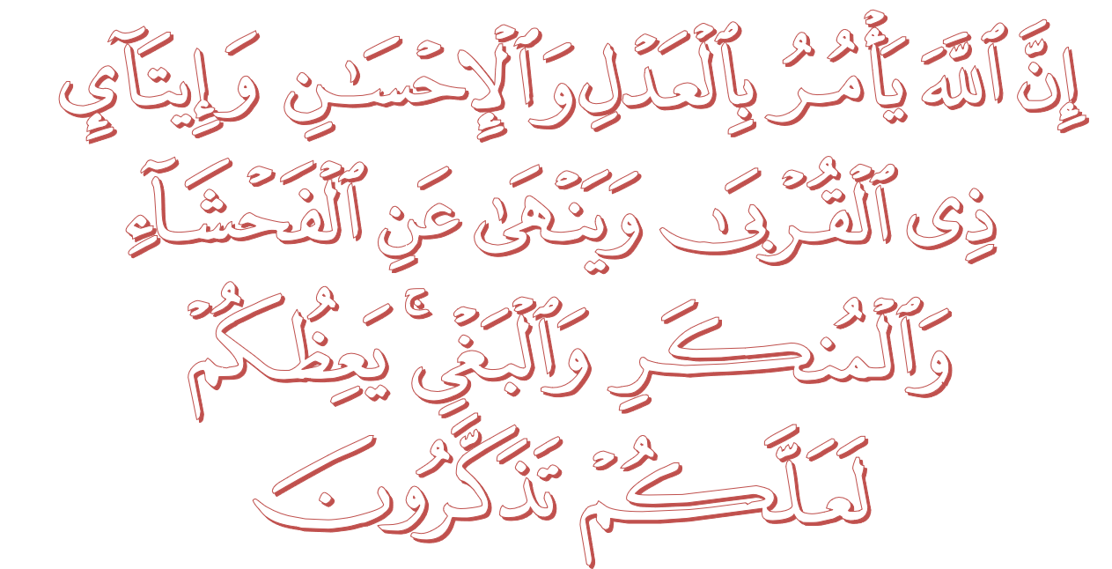
عِبَادَ اللهِ!

Slide 48
اللهُ أَكْبَرُ، اللهُ أَكْبَرُ،
اللهُ أَكْبَرُ، وَلِلّٰهِ الْحَمْدُ

Slide 49
قُوْمُوْا إِلَى صَلاتِكُمْ،
يَرْحَمْكُمُ الله

